Slide 1
Что есть человек?
ВСЯ ИСТОРИЯ ЧЕЛОВЕЧЕСТВА БЬЕТСЯ ГОЛОВОЙ НАД ОПРЕДЕЛЕНИМ С ТЕХ САМЫХ ПОР, КОГДА СОКРАТ ПРОИЗНЕС: «ПОЗНАЙ САМОГО СЕБЯ»

Slide 2
ЧЕЛОВЕК?
Является ли человек тем, чем он кажется астроному – крошечным комочком смеси углерода и воды, бессильно копошащимся на маленькой и второстепенной планете?
Человек – это существо, бродящее со времен Платона по лабиринту идентичностей и называющее себя «человек». Но на самом деле это была только мысль о человеке (М. Штирнер)

Slide 3
Образ современного мира (ДЖ. Мерету)

Slide 4
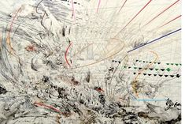
Образ современного мира

Slide 5
Имеющиеся определения человека (через род животного и видовые отличия)
Человек – это политическое животное (Аристотель)
Человек — это лишь частичка природы (Б. Спиноза)
Человек – это животное, которое умеет обещать (Ф Ницше). Это ничтожнейшее и несчастнейшее животное Человек – вид хищной обезьяны, впавшей в манию величия из-за своего, так называемого, духа (Г.Э. Лессинг).
Человек – animal rationalis (св. Августин).
Человек – homo faber (Б. Франклин).
Человек – это «человек-машина» (Ж.О. Ламетри).
Человек – это животное, которое спрашивает о себе (М. Шелер).

Slide 6
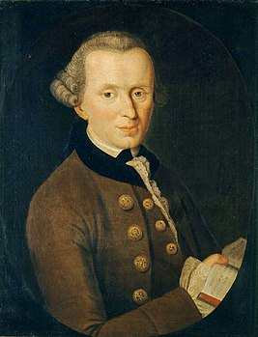
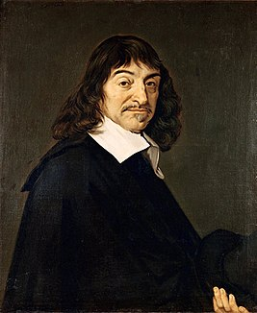
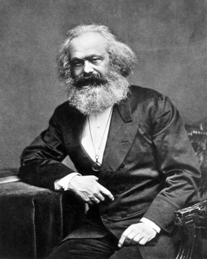
Определение человека через родовое понятие «СУБЪЕКТ»
Рассудок диктует законы природе
Cogito ergo sum
Субъект – это человек экономический

Slide 7
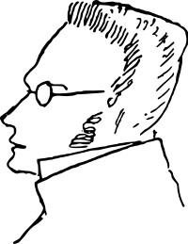
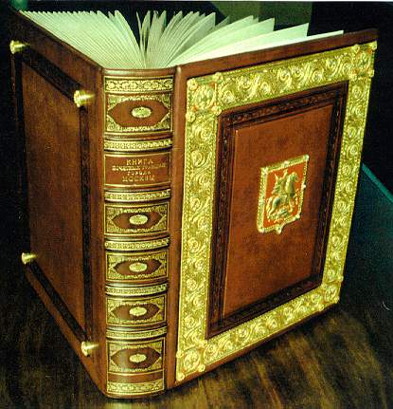
Человек не имеет рода как общей сущности
«Я – этот единичный есть человек» – М. Штирнер (Работа «Единственный и его собственность»).
«Человек – это существо, бродящее со времен Платона по лабиринту идентичностей и называющееся «человек». Но на самом деле это была только мысль о человеке».
Отвлеченный вопрос «Что есть человек переводится в вопрос личностный «Кто есть человек?»

Slide 8
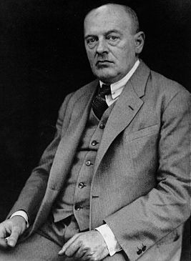
Основные работы по определению человека М. Шелера «К феноменологии и теории чувства симпатии и о любви и ненависти». «Формализм в этике и материальная этика ценностей». «Сущность и формы симпатии». “Ordo amoris”. Главная работа – «Положение человека в Космосе»: неоПРЕДЕЛяемость человека – это и есть его сущность, которую человеку дает ДУХ

Slide 9
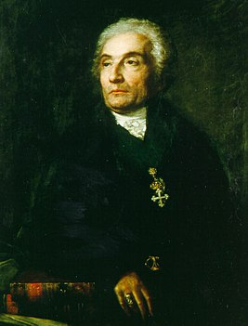
Онтологическое определение человека Онтологическое определение человека «В мире нет человека-вообще. Я видел в своей жизни французов, англичан, итальянцев, русских… Но что касается человека, – он мне не встречался» (Местр Жозеф де). Т.е. надо искать человека не помысленного, а того, что находится в «быть». «Но и итальянцев «вообще» тоже нет. Есть единичный Жан, Жак или Жан-Жак.»

Slide 10
Онтологическое определение: специфика способа бытия человека
Трансцендирование как постоянная динамика, которая вызывается в человеке «избытком сил» (Ф. Ницше, Ж. Батай).
Человеку тесно в своем собственном стержне, и он постоянно выходит в беспредельное бытие, преодолевает себя, не позволяя себя о-ПРЕДЕЛ-ить.
Человек не есть, он есть лишь в возможности свершиться.
Человек выходит за рамки материального мира – в идеальное, из того, что называется «жизнь». Его жизнь – «БОЛЬШЕ-ЧЕМ-ЖИЗНЬ».
Человек – «тупик природы», «дезертир жизни», «ошибка природы», «физиологическая неудача». «НО И ВЕЛИКОЛЕПНЫЙ ВЫХОД» как «разрыв» с природой. (Человек порывает с витальностью).
Человек – это «духом пробужденная природа» (М. Шелер).

Slide 11
Встреча человека с Духом
Выйдя из животной материального мира – в сферу идеального, человек приобретает духовность, каждый раз у каждого человека по-своему существующую. Разум становится рефлексивным (в отличие от практического интеллекта, который есть и у животного).
Дух – это есть открытость миру, благодаря чему человек в него выходит, «озирается» и спрашивает: «Кто Я?». Человек – животное, которое спрашивает о себе
Дух – это этически-ценностная сторона человека: Нравственность, Эстетика, Дружелюбие, Любовь, Ненависть, Зло и пр. Всё это – не всеобщие свойства разума, но уникальное проявление человека.

Slide 12
Специфика способа бытия человека, по Ф. Ницше
«Человек – это однажды случившееся чудо. Каждый знает, что он живет только один раз, что он есть нечто единственное, и что даже редчайший случай не сольет уже вторично столь дивно пестрое многообразие в то единство, которое составляет его личность».
Обобщение человека в понятии – это скандал, логический кошмар, философский курьез.
«Человек – это «избыток сил», «ненасытная жажда бытия, мост, переход» в духовно-идеальную сферу. Бытие человека – в преодолении себя.
Человек – это «воля к власти». Он «захватывает» мир, переводит его в свой внутренний план, тратит себя, губит себя,.
«Люблю того, кто не умеет жить иначе, как во имя собственной гибели». «Жизнь оправдывает себя только как явление эстетическое»

Slide 13
Понятие Духа, по М. Шелеру
Дух – это и есть открытость миру, благодаря чему человек есть тот, кто в безграничной мере открыт миру.
В открытости миру – выход в нематериальное, где не предметы, не объекты, а их ценности (нравственные и эстетические). Человека делает человеком пробуждение чувства ценности в его сознании.
Ценности сообщают бытию человека переживание как «живейший, интенсивнейший и непосредственнейший контакт с самим миром».
Дух, т.е. ценностное переживание превращают разум человека в эмоциональное сознание

Slide 14
Современные поиски определений человека
Постчеловек
Сетевой человек (возникает третья природа? Виртуальная реальность?)
Человек бунтующий
Человек-масса
Человек цвишенс
Человек кликающий
Человек аутист
Человек-снаряд
……….

Slide 15
Современные фиксации трансцендирования человека
«Свободное действие» (Ж.-П. Сартр)
«Бунт» (А. Камю)
«Порыв в подлинное» (М. Хайдеггер)
«Эксцентрическая позиционность» (Х. Плеснер)

Slide 16
Вопросы
1. Как возможен человек в on-line образовании? Можно ли в on-line образовании разум человека привить эмоционально?
2. Нужен ли природе человек электронного общества, когда с созданием искусственного интеллекта, стало возможным выращивать сознание на небиологичском носителе?

Slide 17
Спасибо за внимание

